Slide 1
Функциональное и логическое программирование
Для специальностей
1-40 01 01 «Программное обеспечение информационных технологий»
1-40 05 01 «Информационные системы и технологии»
Макареня Сергей Николаевич,
кандидат технических наук, доцент
E-mail: makarenya@bntu.by
Тел. +375 (29) 562-82-95
Курсы 2
Семестры 3,4 Контрольная работа, Экзамен

Slide 2
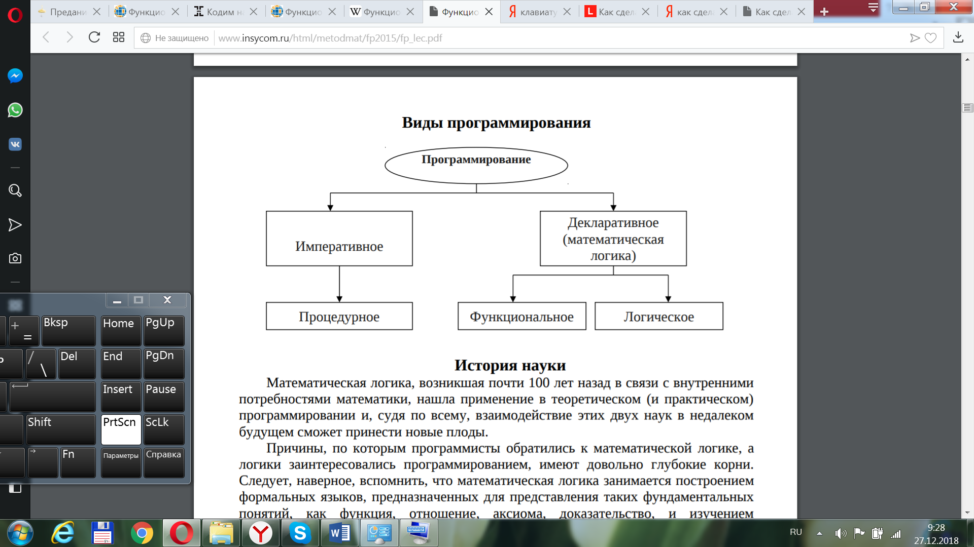
Виды программирования
Императивное (процедурное) программирование заключается в формировании инструкций, последовательных команд, которые должна выполнять машина.
Логическое программирование оперирует математической логикой для вывода новых фактов и состояний из уже известных.
Функциональное - программирование при помощи функций в математическом их понимании.

Slide 3
Языки логического программирования
Planner — функционально-логический язык программирования (Карл Хьюит , 1969г.) (QA-4, Popler, Conniver и QLISP).
Prolog — (Ален Колмероэ, 1972г.) – язык логического программирования
является актуальным и свежим и на сегодняшний день. ( Mercury, Visual Prolog, Oz и Fril).
Достоинства:
операции, совершаемые в логическом программировании всегда понятны. Он довольно прост, в понимании обычного пользователя;
результат практически всегда не зависит от выбранного пути реализации;
может быть использован в качестве невычислительного языка используя только выражения и факты.
Недостатки:
если брать за пример логического языка программирования Prolog, то на лицо невозможность создания комплексных задач. То есть в реальности логический язык может идти дополнением к процедурному, но самостоятельно используется крайне редко;
из-за недостатка в инвестициях и простом внимании, логические языки слабо развиваются;
если предстоит иметь дело с вычислительными операциями, то логические языки программирования - не лучший выбор.

Slide 4
Языки функционального программирования
LISP — (Джон Маккарти, 1958) и множество его диалектов, наиболее современные из которых:
Scheme
Clojure
Common Lisp
Erlang — (Joe Armstrong, 1986) функциональный язык с поддержкой процессов.
Elixir
APL — предшественник современных научных вычислительных сред, таких как MATLAB.
ML (Робин Милнер, 1979, из ныне используемых диалектов известны Standard ML и Objective CAML).
F# — функциональный язык семейства ML для платформы .NET
Scala
Miranda (Дэвид Тёрнер, 1985, который впоследствии дал развитие языку Haskell).
Nemerle — гибридный функционально/императивный язык.
XSLT^{[3][4]} и XQuery
Haskell — чистый функциональный. Назван в честь Хаскелла Карри.

Slide 5
Сравнение функционального и процедурного программирований
Процедурное программирование | Функциональное программирование
Переменные
Именованные ячейки памяти, изменяемые константы. | Настоящие переменные (в частности не используется оператор присваивания).
Циклы
Циклы есть. | Не может быть циклов (нет счетчика), используются рекурсивные функции вместо циклов.
Программа – это …
Последовательное изменение памяти. | Вычисление функции. Последовательное выполнение команд бессмысленно, поскольку одна команда не может повлиять на выполнение следующей (т.к. негде сохранять промежуточные значения).
Функции
При вызове функции возможны побочные эффекты (два вызова одной и той же функции с одними и теми же аргументами могут дать разные результаты; изменение значений глобальных переменных). | Функции используются широко, могут даже использоваться в качестве аргументов для других функций и возвращать в качестве результата; побочных эффектов нет.

Slide 6
Язык программирования Python?
Python — свободно распространяемый, очень высокоуровневый интерпретируемый язык, разработанный Гвидо ван Россумом (Guido van Rossum).
Он сочетает прозрачный синтаксис с мощной (но необязательной) объектно-ориентированной семантикой. Python доступен почти на всех существующих ныне платформах и обладает очень высокой переносимостью между платформами.
Python содержит все необходимое для поддержки полностью функционального подхода к программированию.

Slide 7
Функциональный подход к решению задачи
Задача: Найти максимальное из 6-ти значений : a,b,c,d,e,f.
1.Создать Функцию “максимум из двух” :
2. Создать Функция “наибольшее из трех” :
Три варианта решения задачи “максимум из шести” :
1). max(наиб(a,b,c), наиб(d,e,f))
2). max(max(a, max(b,c)), max(d, max(e,f))
3). наиб(max(a,b), max(c,d), max(e,f))

Slide 8
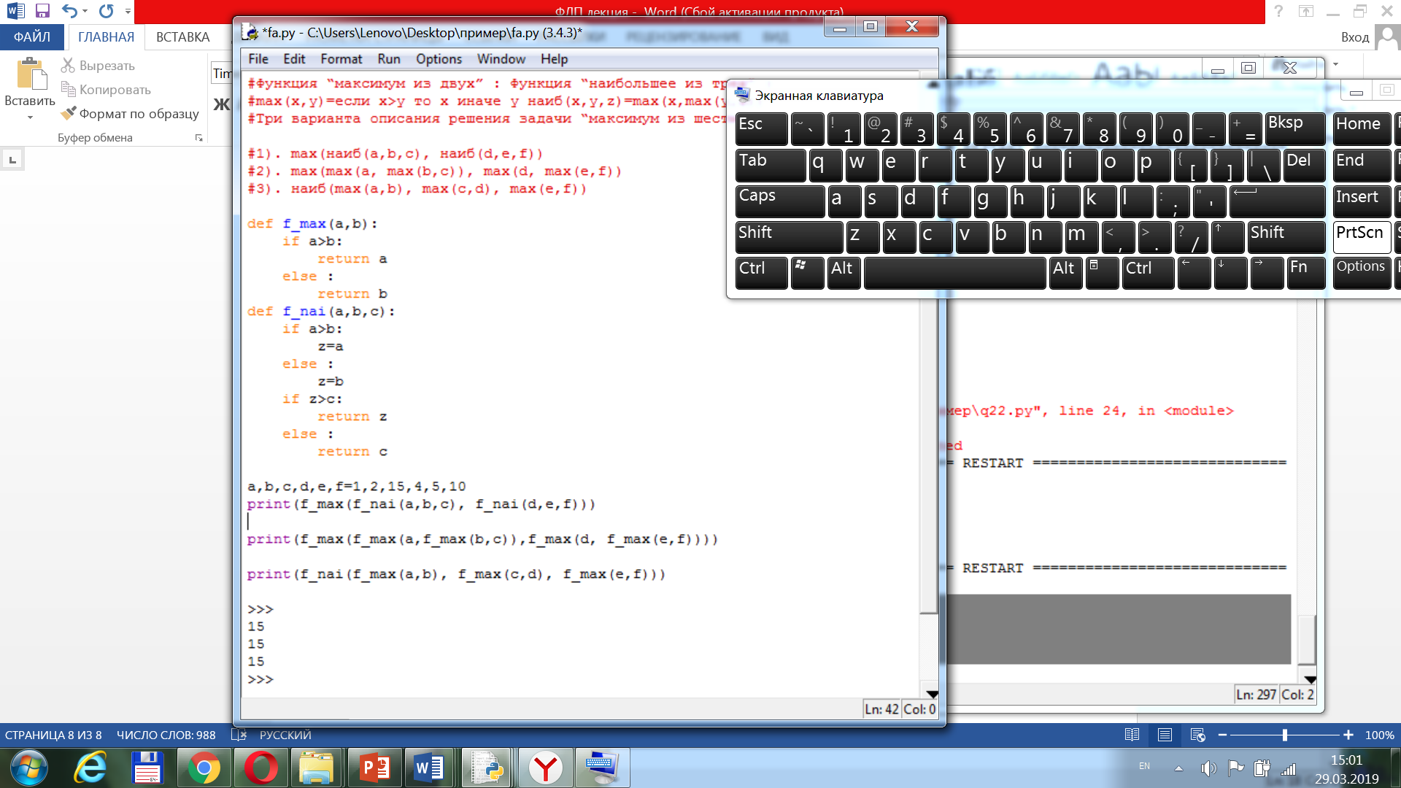
Функциональный подход к решению задачи

Slide 9
Нахождение факториала на языке процедурного и функционального программирования
Объект называется рекурсивным, если он содержит сам себя или определен с помощью самого себя.

Slide 10
Функции обеспечивающие функциональное программирование в Python

Slide 11
Функция Lambda
Это маленькая не имеющая имени (анонимная) функция. Такие функции можно назвать одноразовыми, они используются только при создании.
lambda [<Аргументы>]]: <Возвращаемое значение>
В качестве значения анонимная функция возвращает ссылку на объект-функцию, которую можно сохранить в переменной или передать в качестве параметра в другую функцию
f1 = lambda: 10+20 # Функция без параметров
f2 = lambda x,y: x + y
f3 = lambda x,y,z: x + y + z
print(f1()) # Выведет: 30
print(f2(5, 10)) # Выведет: 15
print(f3(5, 10, 30)) # Выведет: 45

Slide 12
Функция map() в Python:
В Python функция map принимает два аргумента: функцию и аргумент составного типа данных, например,
map применяет к каждому элементу списка переданную функцию.
b = ['1', '2', '3', '4', '5', '6', '7'] new_b = [] for item in b: new_b.append(int(item)) print (new_b) | a = ['1', '2', '3', '4', '5', '6', '7'] new_a = list(map(int, a)) print (new_a)
Таким образом, в данном примере функция map заменяет цикл.
Как видите такой способ занимает меньше строк, более читабелен и выполняется быстрее. map также может работать и с функциями созданными пользователем:

Slide 13
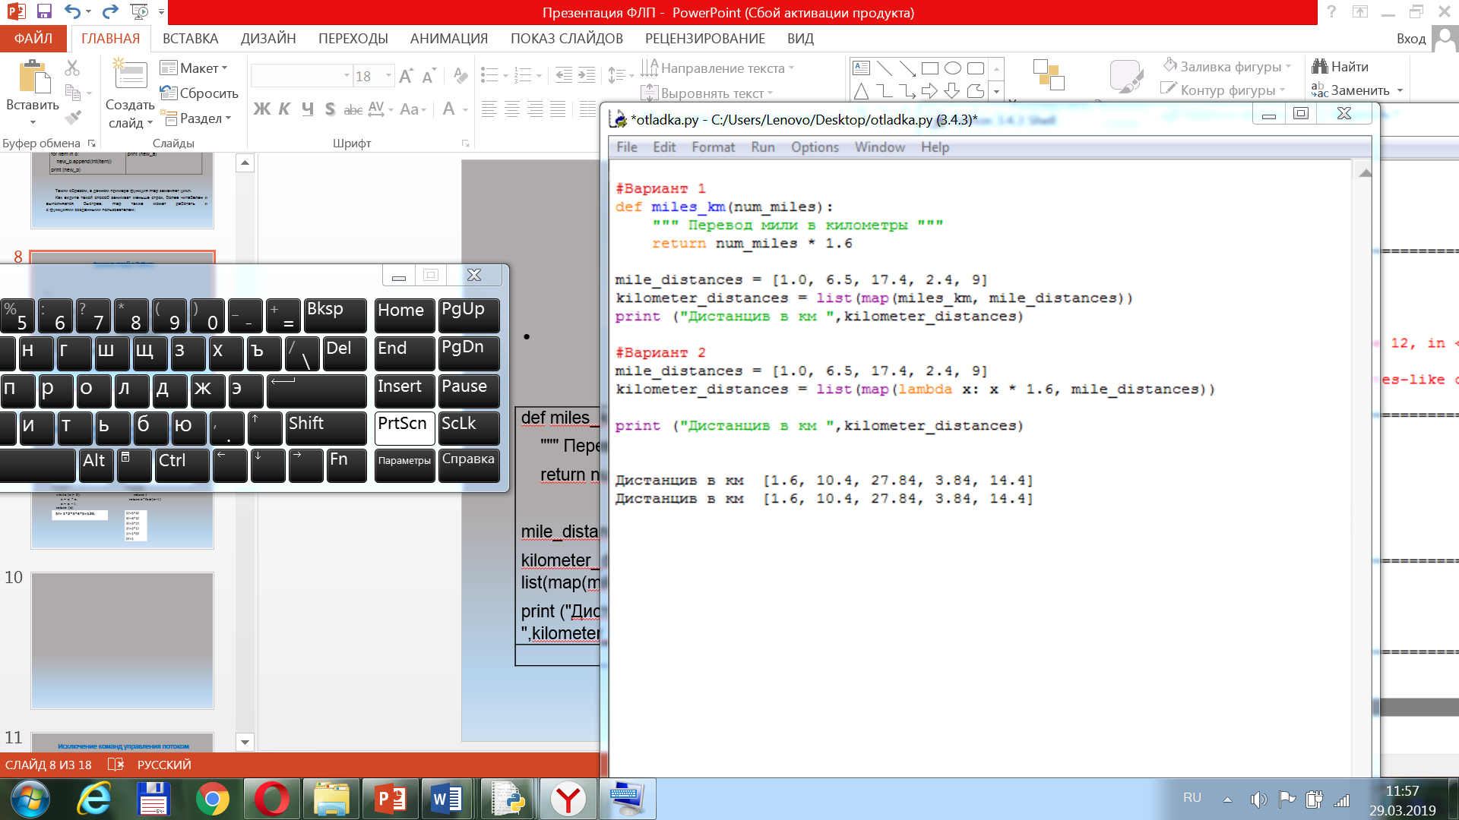
Функция map() в Python:
map также может работать и с функциями созданными пользователем:

Slide 14
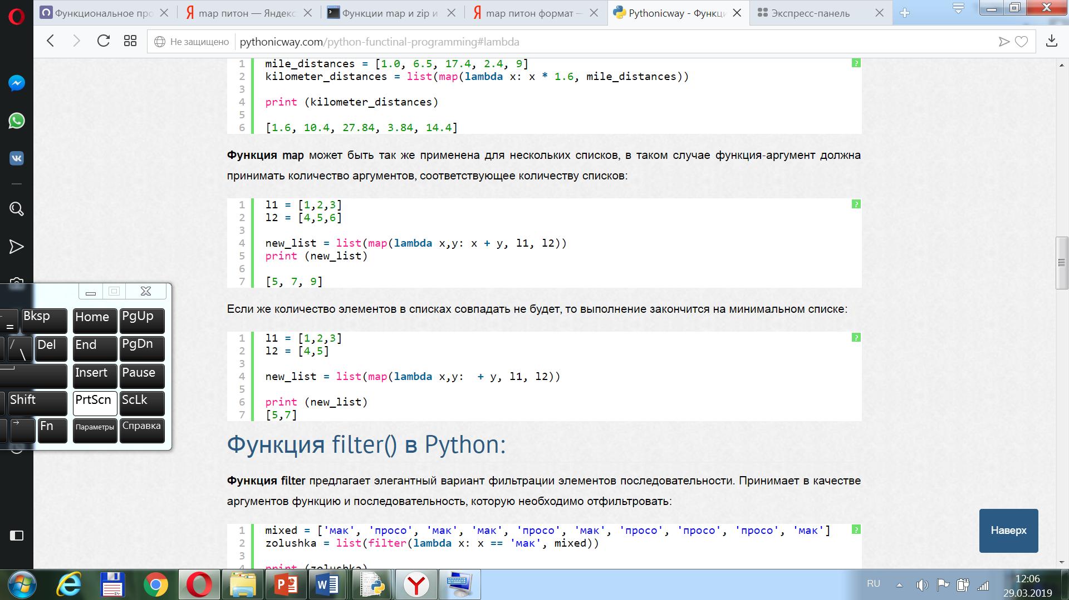
Функция map() в Python:
Функция map может быть так же применена для нескольких списков, в таком случае функция-аргумент должна принимать количество аргументов, соответствующее количеству списков::

Slide 15
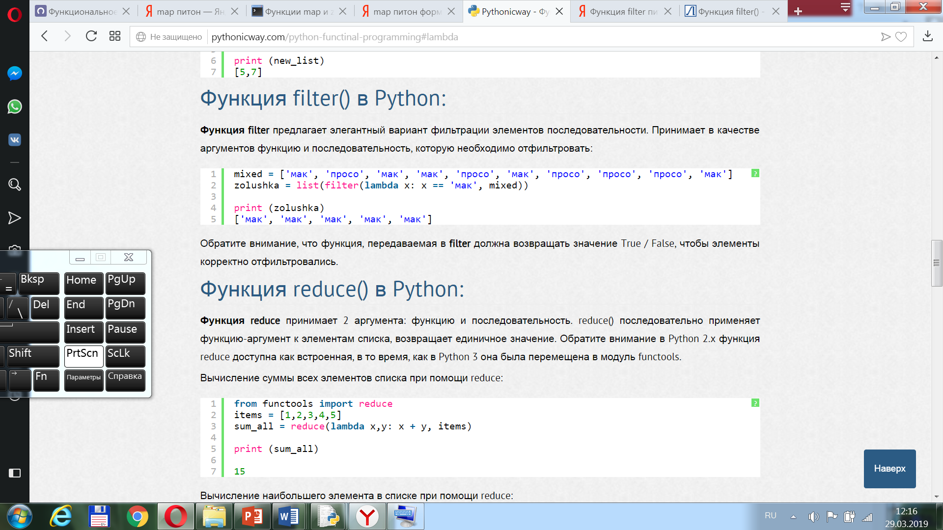
Функция filter() - фильтрация последовательностей
В Python есть встроенная функция filter(), которая принимает два параметра и возвращает объект-итератор. Первый аргумент этой функции - какая-либо другая функция, а второй - последовательность (строки, списки и кортежи), итератор или объект, поддерживающий итерацию.
Обратите внимание, что функция, передаваемая в filter должна возвращать значение True / False, чтобы элементы корректно отфильтровались.
Функция, передаваемая в filter должна возвращать значение True / False, чтобы элементы корректно отфильтровались.

Slide 16
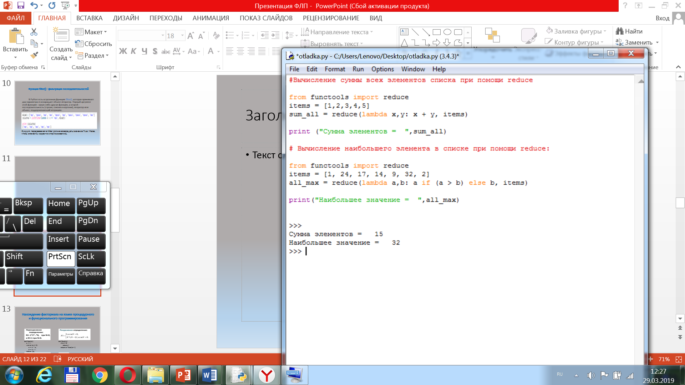
Функция reduce() в Python:
Функция reduce принимает 2 аргумента: функцию и последовательность. reduce() последовательно применяет функцию-аргумент к элементам списка, возвращает единичное значение.

Slide 17
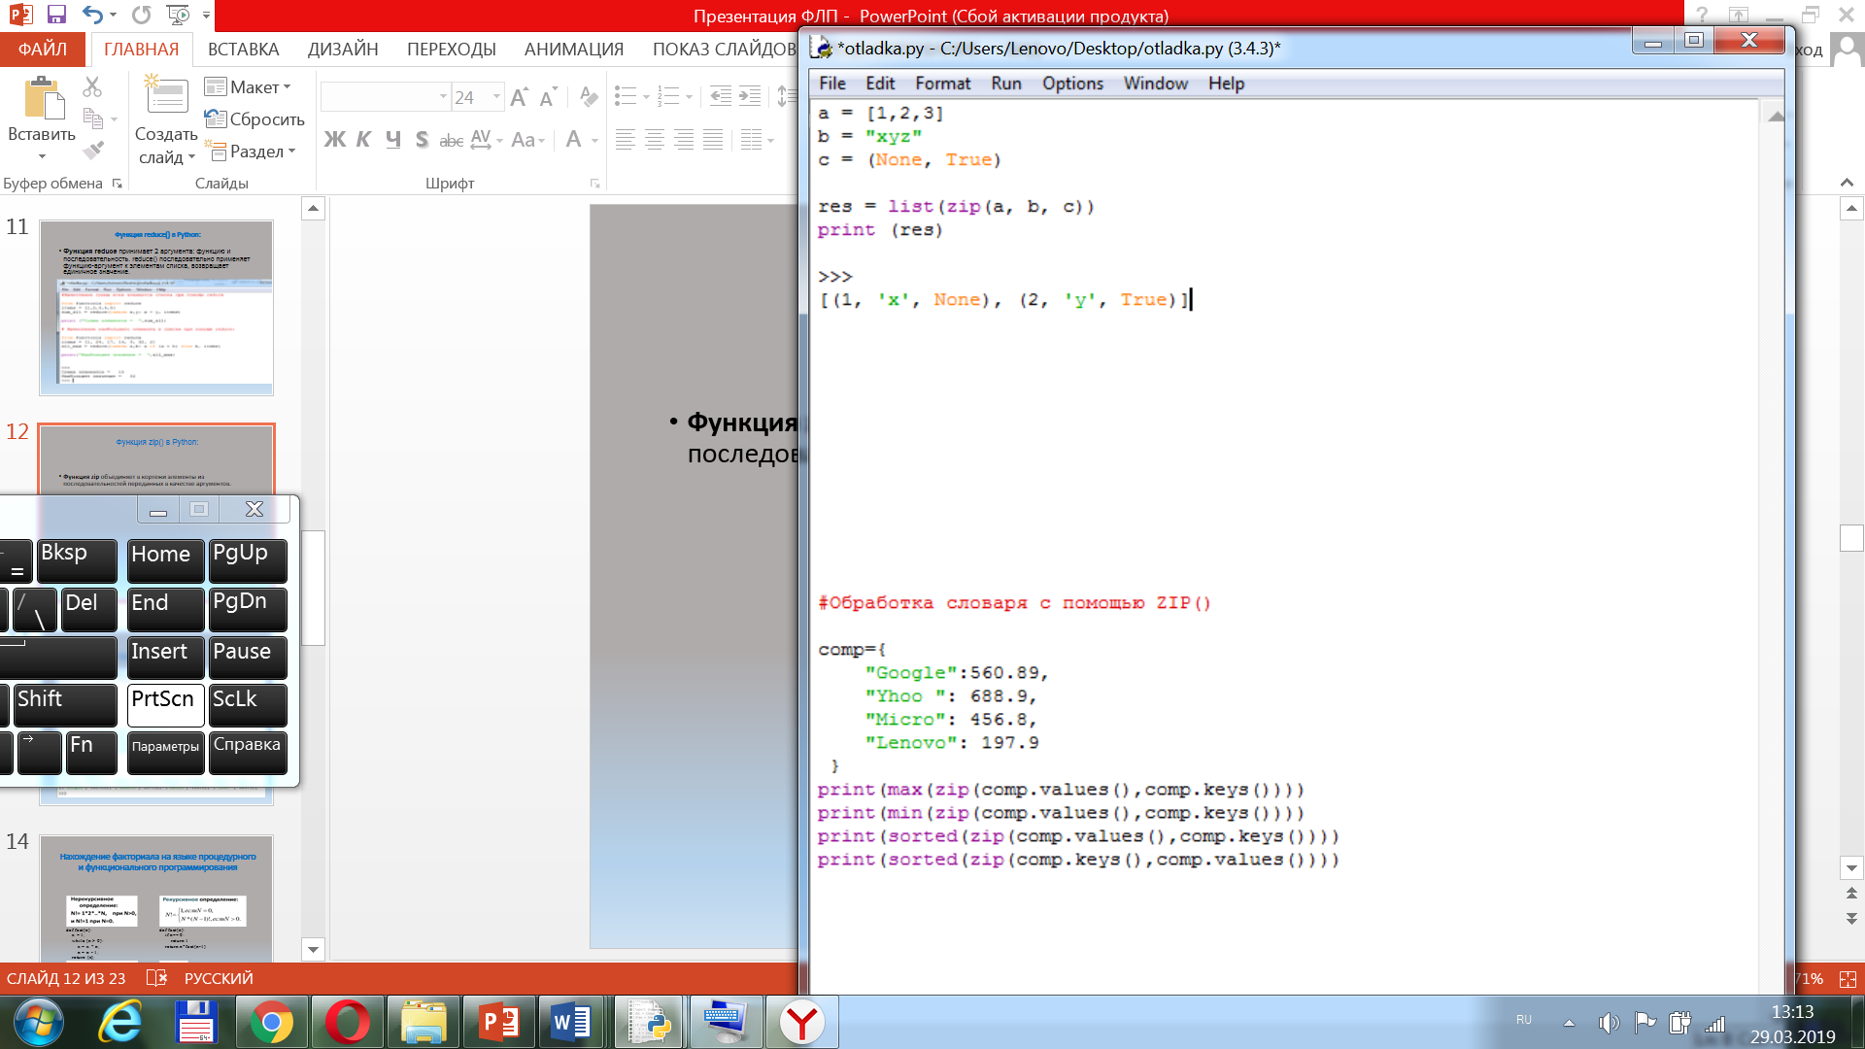
Функция zip() в Python:
Функция zip ()объединяет в кортежи элементы из последовательностей переданных в качестве аргументов.
zip () прекращает выполнение, как только достигнут конец самого короткого списка.

Slide 18
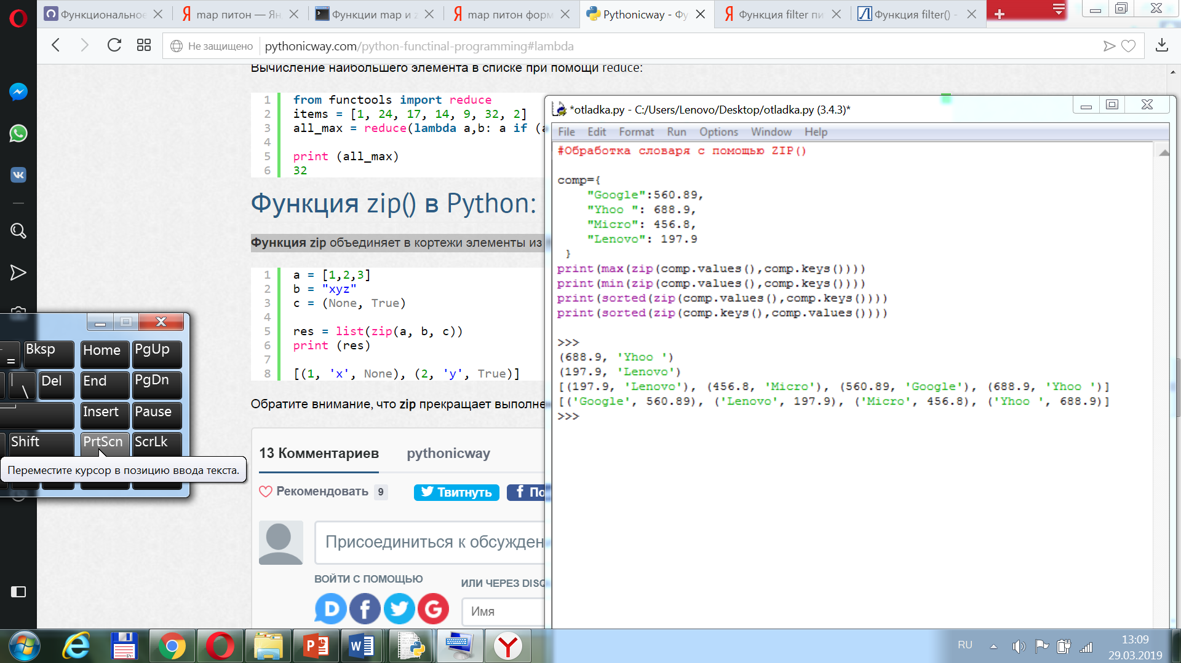
Функция zip() в Python

Slide 19
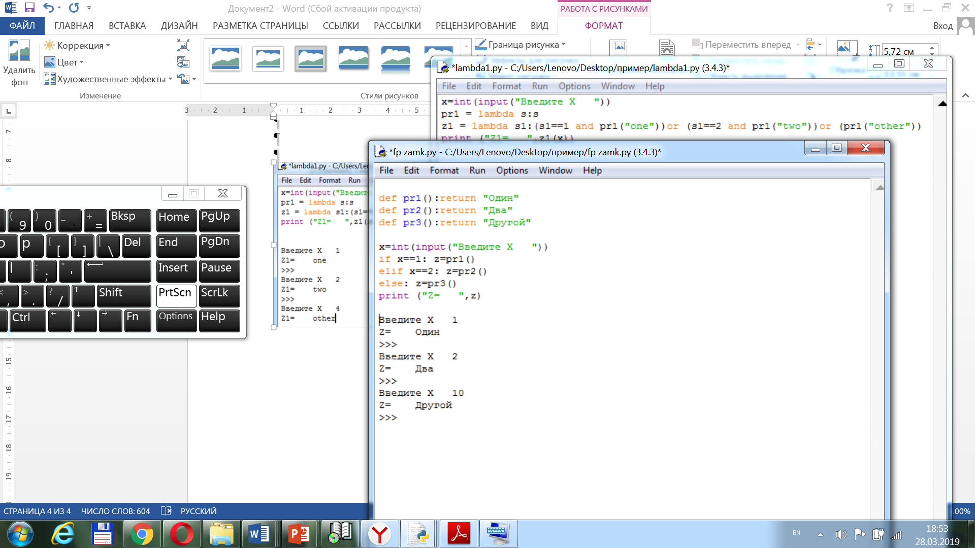
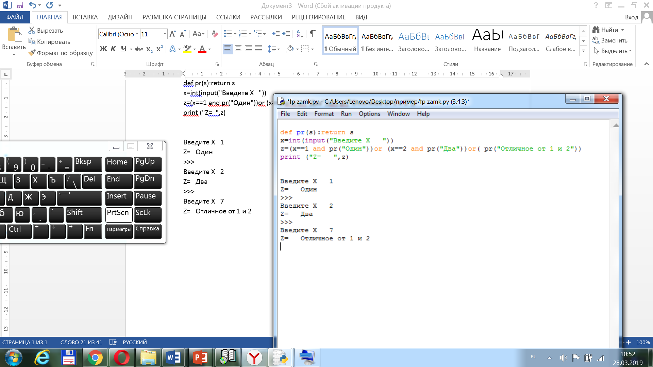
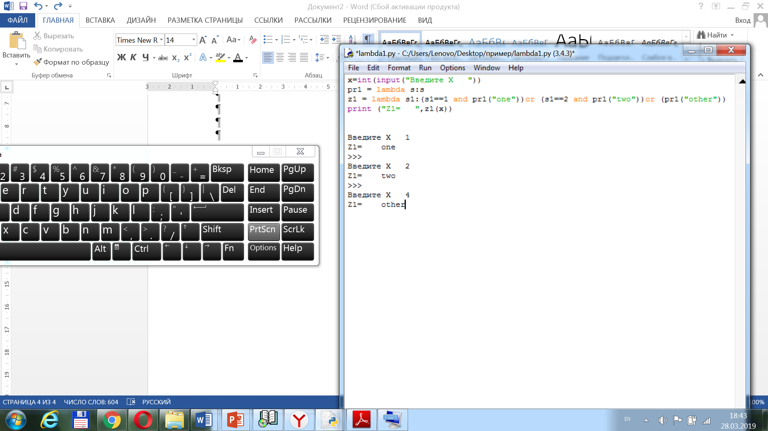
Исключение команд управления потоком
Используя приемы функционального программирования в Python можно применять эквиваленты блоков ‘if’/’elif’/’else’ в виде выражения.

Slide 20
Спасибо за внимание!

